Slide 1
TIPE DATA
(BAG 2: LIST DAN TUPLE)
RL117 – DASAR PEMROGRAMAN

Slide 2

PRETEST

Slide 3
Sequence Data Type

Slide 4


Tipe Data: Sequence
Tipe data sequence dalam Python merupakan tipe data yang terorganisir
Setiap elemen pada tipe data sequence akan ditandai dengan angka yang diawali dengan 0
Angka tersebut merupakan posisi atau index dari suatu data sequence di Python
Beberapa tipe data sequence yang paling sering digunakan adalah List dan Tuple

Slide 5
Data Type : List

Slide 6
Tipe Data: List
List digunakan untuk menyimpan beberapa item dalam suatu variable. Bersifat mutable, ordered, memungkinkan adanya duplikasi.
List dibuat dengan tanda kurung siku “[ ]”
Index di list dimulai dengan index [0]
Karena sifat list adalah ordered maka setiap item memiliki urutan yang telah ditentukan dan urutan tersebut tidak akan berubah
Karena sifatnya memungkinkan duplikasi, maka dalam sebuah list bisa ada lebih dari satu item yang sama
a | = | [ | “apel”, | “jeruk”, | “ceri”, | “durian”, | “apel”, | ]
 |  |  | 0 | 1 | 2 | 3 | 4

Slide 7


Tipe Data: List
Untuk melihat jumlah item dalam list dapat menggunakan len()
Mengambil item tertentu pada list:
a | = | [ | “apel”, | “jeruk”, | “ceri”, | “durian”, | “apel”, | ]
 |  |  | 0 | 1 | 2 | 3 | 4

Slide 8

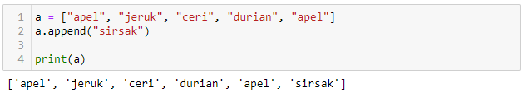
Tipe Data: List
Mengambil item pada list dengan range tertentu:
Karena mutable adalah salah satu sifat list, maka kita dapat mengubah, menambah, menghapus item yang telah dibuat di list
Menambah item di akhir list:

Slide 9
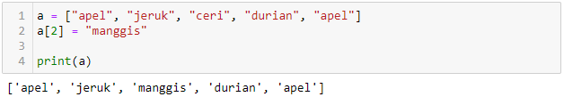
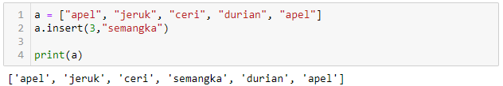
Tipe Data: List
Mengganti item di index tertentu pada list:
Menambah item di range index tertentu pada list:

Slide 10
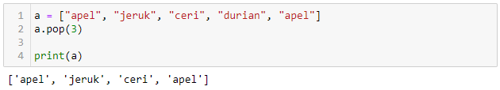

Tipe Data: List
Menghapus item di index tertentu di sebuah list
List juga memungkinkan untuk memiliki tipe data berbeda dalam sebuah list

Slide 11
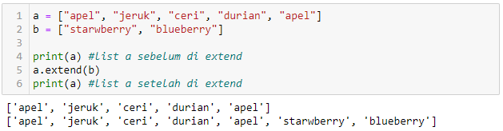
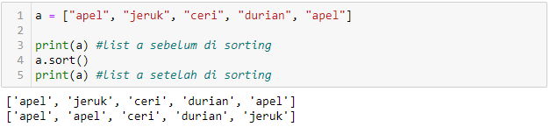
Tipe Data: List
Menambah item di list dari list lainnya
Mengurutkan item di list sesuai dengan abjadnya

Slide 12
Tipe Data: List Method
Method | Keterangan
clear() | Menghapus semua item di list
copy() | Menyalin list
count() | Menghitung jumlah item tertentu di pada list
extend() | Menambah item dari list lain ke dalam list tersebut
index() | Menampilkan index dari suatu item tertentu pada list
remove() | Menghapus item tertentu pada list
reverse() | Membalikkan susunan item pada list
sort() | Mengurutkan susunan item berdasarkan alfabet

Slide 13
Quiz
1. Manakah diantara pilihan berikut yang bukan merupakan sifat list di Python?
Mutable
Allows Duplicate
Ordered
Allows different data types
Fixed
2. Manakah diantara pilihan berikut yang benar untuk method pop()?
Menambah item di index list tertentu
Menghapus item di index list tertentu
Mengurutkan urutan item pada list
Menghitung jumlah item pada sebuah list
Menampilkan item di index list tertentu

Slide 14
Data Type: Tuple

Slide 15
Tipe Data: Tuple
Tuple digunakan untuk menyimpan beberapa item dalam suatu variable. Bersifat immutable, ordered, memungkinkan adanya duplikasi.
Tuple dibuat dengan tanda kurung buka dan tutup “( )”
Index di tuple dimulai dengan index [0]
Karena sifat tuple adalah ordered maka setiap item memiliki urutan yang telah ditentukan dan urutan tersebut tidak akan berubah
Karena sifatnya memungkinkan duplikasi, maka dalam sebuah tuple bisa ada lebih dari satu item yang sama
a | = | ( | “apel”, | “jeruk”, | “ceri”, | “durian”, | “apel” | )
 |  |  | 0 | 1 | 2 | 3 | 4

Slide 16


Tipe Data: Tuple
Untuk melihat jumlah item dalam tuple dapat menggunakan len()
Mengambil item tertentu pada tuple:
a | = | ( | “apel”, | “jeruk”, | “ceri”, | “durian”, | “apel” | )
 |  |  | 0 | 1 | 2 | 3 | 4

Slide 17

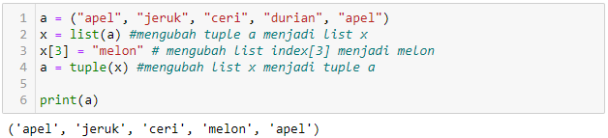
Tipe Data: Tuple
Mengambil item pada tuple dengan range tertentu:
Karena immutable adalah salah satu sifat tuple, maka kita tidak dapat mengubah, menambah, menghapus item yang telah dibuat di list
Untuk mengubah suatu item pada tuple, kita perlu mengubahnya ke dalam list terlebih dahulu

Slide 18
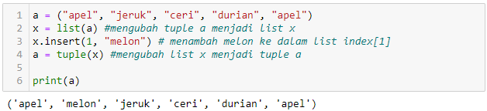
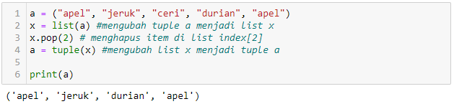
Tipe Data: Tuple
Manipulasi data untuk menambah item tuple di index tertentu
Manipulasi data untuk menghapus item tuple di index tertentu

Slide 19
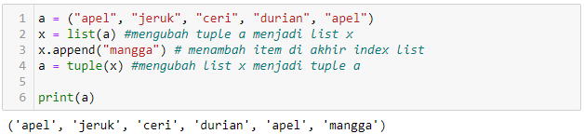

Tipe Data: Tuple
Manipulasi data untuk menambah item tuple di index terakhir
Tuple juga dapat menyimpan data dengan tipe data yang berbeda

Slide 20
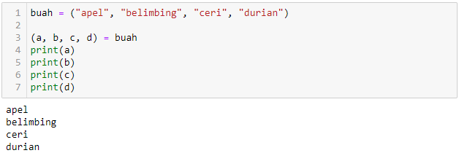
Tipe Data: Tuple
Packing dalam tuple adalah ketika program membuat tuple dan memberikan nilai pada tuple tersebut
Dalam Python, tuple juga dapat diekstrak kembali ke dalam variable yang disebut unpacking

Slide 21
Quiz
1. Manakah diantara pilihan berikut yang bukan merupakan sifat tuple di Python?
Mutable
Allows Duplicate
Ordered
Allows different data types
Immutable
2. Manakah diantara pernyataan yang benar tentang Tuple?
Untuk membuat tuple harus dimulai dengan kurung siku “[ ]”
Tuple bersifat mutable sehingga itemnya bisa ditambah, dihapus, dan diubah
Maksimal item di tuple yaitu 10 buah
Tuple tidak mengenal adanya index
Untuk mengubah item di tuple harus diubah ke dalam list terlebih dahulu

Slide 22
Studi Kasus

Slide 23
Studi Kasus
Buatlah sebuah list yaitu buah = ["apel", "jeruk", "ceri", "durian", "apel“, “mangga“]
Ganti item dengan nama “ceri” menjadi “cherry”
Tambahkan item dengan nama dan index yang ditentukan oleh User
Urutkan item pada list sesuai dengan abjadnya

Slide 24
Tugas Individu

Slide 25
Tugas Mandiri
1. Diketahui list dengan nilai 10 mahasiswa sebagai berikut: 88, 75, 63, 97, 82, 74, 91, 80, 81, 63
Tampilkan data nilai maksimum, minimum, dan nilai rata-rata dari daftar nilai tersebut.
Tampilkan angka terbesar kedua dalam daftar nilai tersebut
2. Diketahui tuple yang berisi daftar pasangan (latitude, longitude) sebuah lokasi sebagai berikut:
jakarta = (-6.2088, 106.8456)
Bandung: (-6.9175, 107.6191)
Surabaya: (-7.2575, 112.7521)
Tampilkan data koordinat untuk kota bandung
Tampilkan jumlah lokasi yang tersimpan

Slide 26
Tugas Mandiri
Buatlah program yang meminta user memasukkan 10 nama teman sekaligus dalam satu baris, lalu simpan kedalam list
  Contoh:
    Input nama teman : abi, bia, cia, aci, ica, iba
    Output: [‘abi’, ’bia’, ‘cia’, ‘aci’, ‘ica’, ‘iba’]

